Slide 1
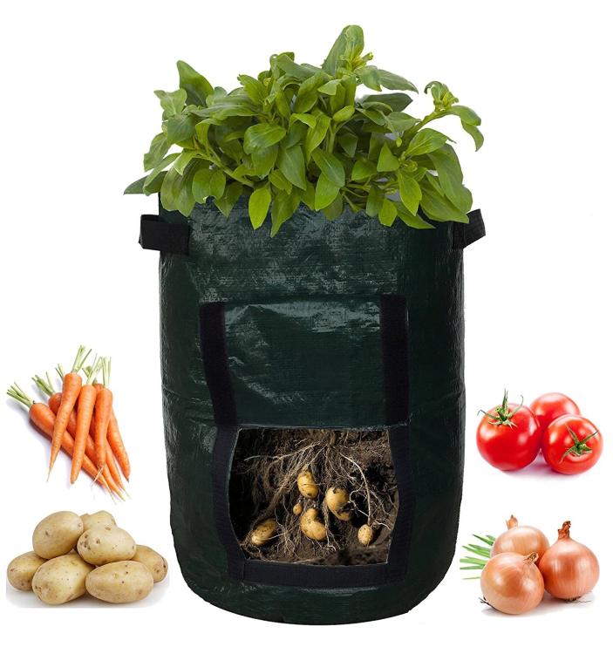
Школа пожилого возраста
Направление “Садоводы огородники”
Преподаватель:
Специалист по соц. работе
Киричек В.М.
Ноу-хау на огороде.

Slide 2
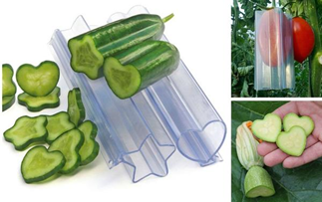
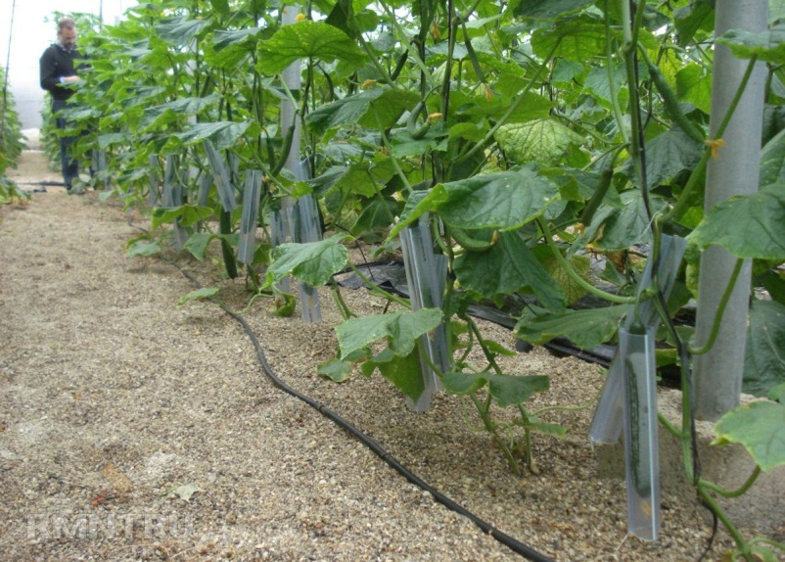
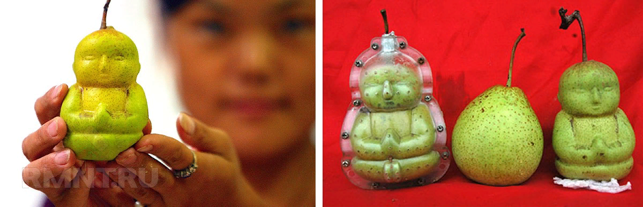
1. Оригинальные формочки для овощей и фруктов
Увы, не всем и не всегда удаются эксперименты с садовой экзотикой. Однако с такими формочками экзотику можно получить даже из привычных овощей и фруктов. Все дело в том, что завязи, развиваясь внутри насадок, постепенно принимают их форму. Нарезка из таких овощей выглядит потрясающе!
Важно: коробочки многоразовые, так как у них есть «замок», который легко открывается. Вы можете попробовать создать нечто похожее из маленьких пластиковых бутылок. Для этого нужно срезать верх и низ бутылки, а оставшуюся часть разрезать так, чтобы получилось ровное «полотно». Затем сложить пластик в гармошку и придать ему нужную форму. Насадки готовы.: коробочки многоразовые, так как у них есть «замок», который легко открывается. Вы можете попробовать создать нечто похожее из маленьких пластиковых бутылок. Для этого нужно срезать верх и низ бутылки, а оставшуюся часть разрезать так, чтобы получилось ровное «полотно». Затем сложить пластик в гармошку и придать ему нужную форму. Насадки готовы.

Slide 3
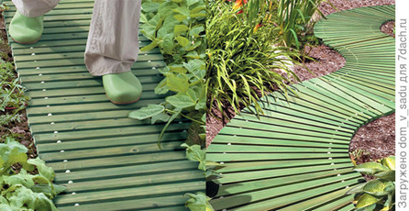
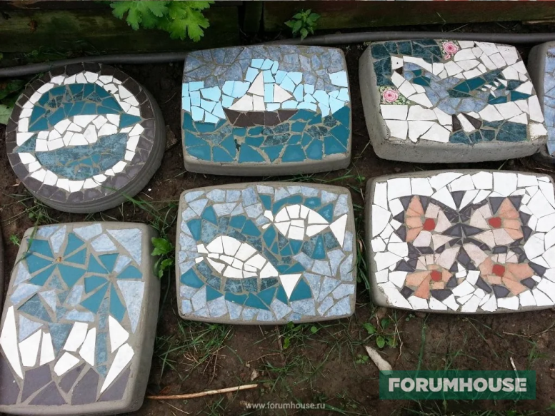
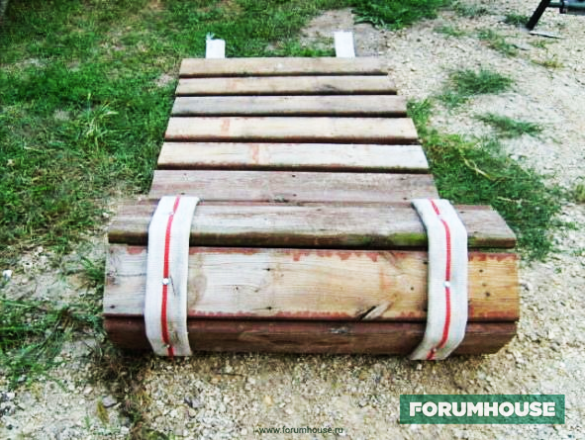
2. Временные садовые дорожки
Хорошая идея — временная дорожка, которая появляется там и тогда, где и когда в ней больше всего нуждаются. Чаще всего ее используют после дождя на газонах, цветниках и грядках. В итоге: - колеса дачной тачки не делают колею на мокрой земле,
- трава не повреждается,
- мульча не цепляется к грязной обуви.
Конструкция дорожки позволяет ей делать плавные изгибы, так что и декоративные, и утилитарные возможности этой полезной находки довольно обширны. После использования ее убирают на хранение. Сделать такую дорожку несложно, если взять деревянные планки и обработать специальным средством от влаги.

Slide 4
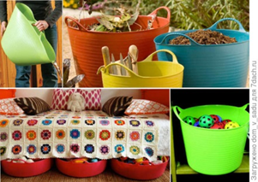
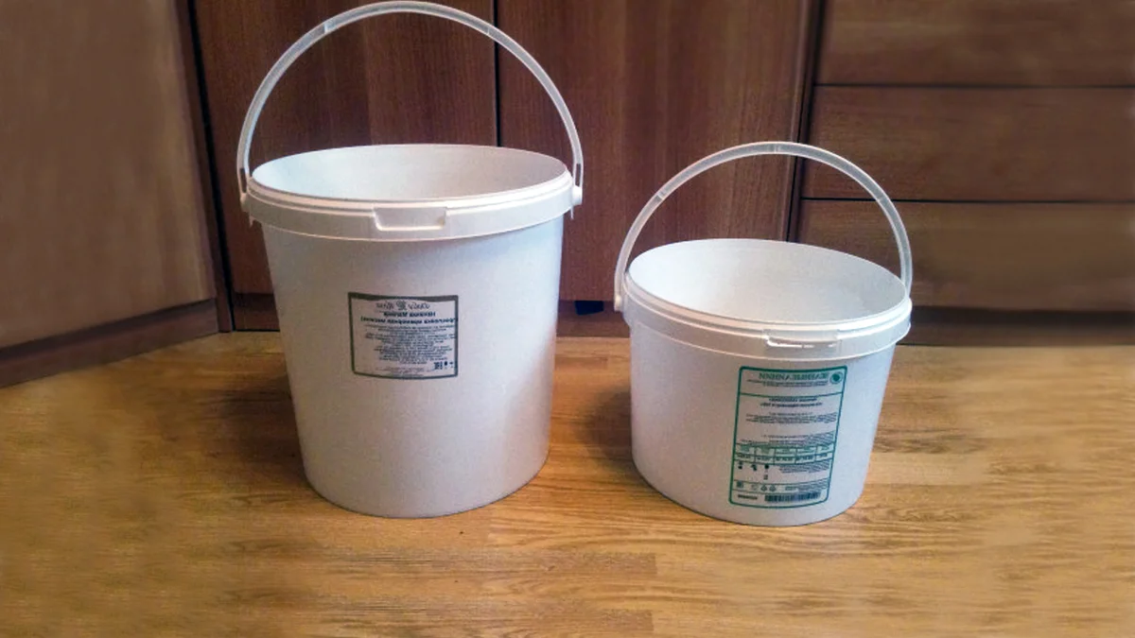
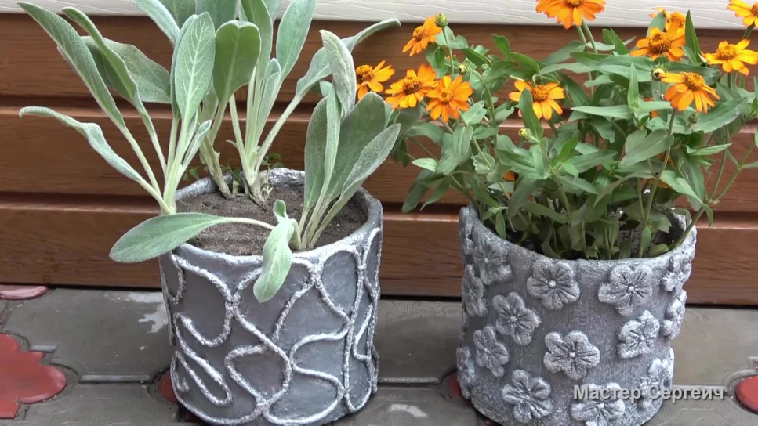
3 Многофункциональное «ведро»
Бывают же чудеса, когда ведро — не ведро, а многофункциональное нечто. Это и лейка, и корзина, и сумка, и контейнер для игрушек, в конце концов. Нужно помыть лапы щенку, собрать опавшие листья или скошенную траву, полить цветы, а может, привести в порядок детскую комнату? Легко!
Приятные конфетные цвета этого изобретения оставим без комментариев. Хотя нет, невозможно удержаться — они очень вкусные! Рукотворной альтернативой такому чуду может стать сумка-ведро из водонепроницаемого материала, в которой дно и верх для придания формы укреплены двумя кольцами.
И можно своими руками из простых ведер сделать нечто красивое.

Slide 5
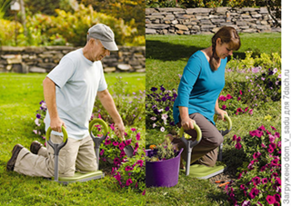
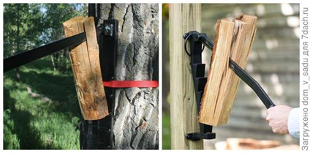
4. Новый взгляд на защиту коленок
Первыми были простые наколенники из плотной ткани, позже появились садовые коврики, стульчики и многие другие хитрости. Это же изобретение ко всем плюсам прародителей добавило ручки-упоры, которые регулируются по высоте. Сесть/встать можно без посторонней помощи, даже если пришлось трудиться целый день.
Хотите просто отдохнуть? Уберите ручки. Мягкая посадка готова! Теперь посмотрим на это с практической стороны. Такую подставку под колени с удобной подушечкой и ручками можно соорудить и самостоятельно. Вид у нее будет не такой космический, но, если постараться, можно создать удивительную вещь.
5. Дровокол, «щелкающий» поленья как орехи
Рубить дрова станет проще и веселее, ведь мощь этого дровокола не обсуждается. Это приспособление может быть стационарным, то есть намертво пригвожденным к столбу, или походным — тогда его крепят к любому дереву с помощью специальных ремне
При работе не забывайте о технике безопасности. Такое изобретения под силу только дачным профессионалам

Slide 6
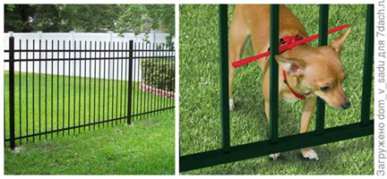
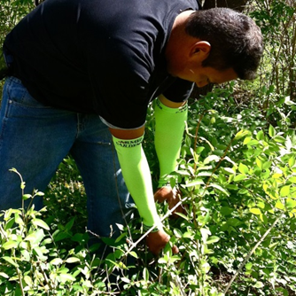
6. «Стоп-побег» для любопытных собак
Радоваться вольготной жизни на даче должно быть позволено и нашим четвероногим любимцам. Однако чтобы прогулки во дворе не закончились объявлениями о пропаже собаки, купите или смастерите такой ограничитель из подручных средств.
Для жаждущих познавать мир питомцев это обязательный дачный «гаджет». Главное, чтобы ваша собака к нему привыкла и не сопротивлялась. Нравы у собак бывают разные
7. Нарукавники для садовых работ
Защищать руки нужно не только перчатками, а и длинными нарукавниками. Во время садовых работ они станут щитом от жгучей крапивы, острых веток, шипов роз, насекомых и даже ядовитых растений.
Непробиваемая» ткань, эластичность и удобство — вот три кита, на которых держится успех этого изобретения. Желающим сшить такие нарукавники нужно помнить, что ткань должна быть очень плотной

Slide 7
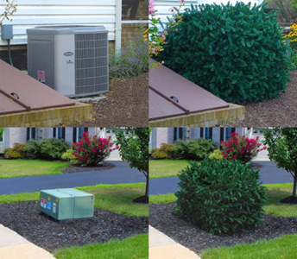
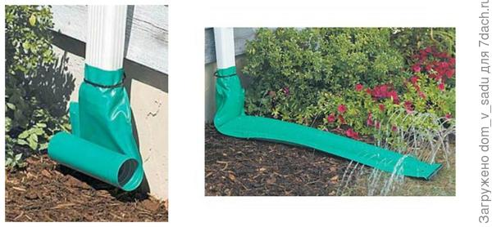
8. Оригинальный улавливатель дождевой воды
Веселый дождь стучит по крыше, а голова садовода занята мыслями о том, как бы не потерять бесценную влагу. Чтобы вода не ушла под дом, размывая почву и подтапливая фундамент, на водосточную трубу надевают специальный виниловый рукав. В нем десятки дырочек отводят воду медленно и по адресу.
В домашних условиях для изготовления такого рукава можно использовать плотную пленку, которая хорошо клеится.
9. Вечно «живые» маскировочные кустарники
Блок от кондиционера, подвальная вытяжка и другие неприглядные предметы могут испортить внешний вид даже хорошо обустроенного участка. Спрятать их легко под такими кустарниками, сплетенными из искусственных веточек.

Slide 8
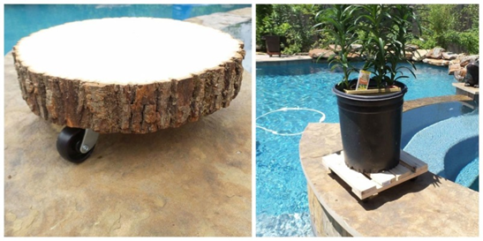
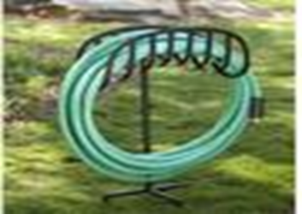
10. Мобильная подставка для цветов
Крупные цветы в контейнерах удобно размещать на мобильных подставках с колесиками. Это позволит перемещать их по участку без особых усилий. Кроме того, вы легко сможете создавать садовые композиции, о которых раньше и не мечтали.
11. Переносная стойка для шланга
Полив растений — важная часть работ любого дачника. Чтобы шланг не скручивался, не путался и был всегда готов к использованию, пригодится такая подставка. Она, кроме прочего, позволит увеличить срок службы шланга. Дизайн может быть самым разным. В большей мере его диктует уже имеющееся оформление участка.

Slide 9
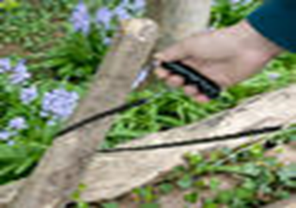
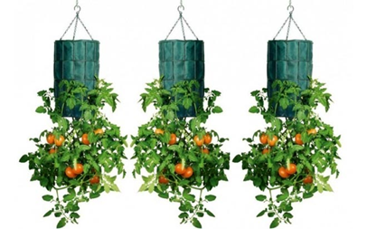
12. Карманная чудо-пила
Удобная в хозяйстве вещь, да и для прогулок по лесу небезынтересна. Эта пила очень острая, с ее помощью можно срезать даже сухие ветки, находящиеся высоко на дереве. Для этого к ручкам пилы привязывают веревки. Один край закидывают на дерево, затем подтягивают пилу и пилят. Точно таким же образом пила возвращается на землю.
Можно попробовать смастерить такую пилу, однако важную роль здесь играет качество ее «полотна».
13.Выращивание растений «вниз головой»
Интересный метод для посадки помидоров используется в частных подсобных хозяйствах. Рассада высаживается в пластиковые горшки с дырочками на дне, растение помещается в дырку и фиксируется плотной бумагой; корни в горшке засыпаются землей. Полив осуществляется сверху. Горшки сверху накрываются крышкой, чтобы почву не размыло дождем. Японские технологии в Ямальском районе

Slide 10
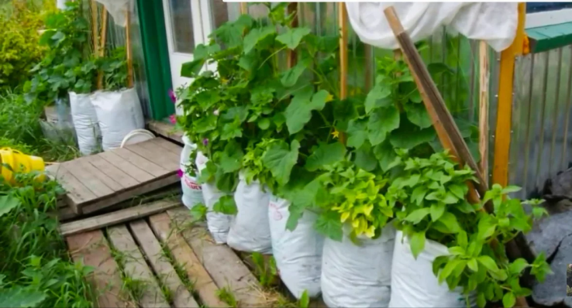
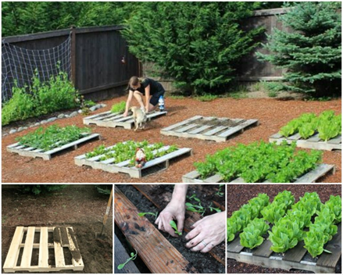
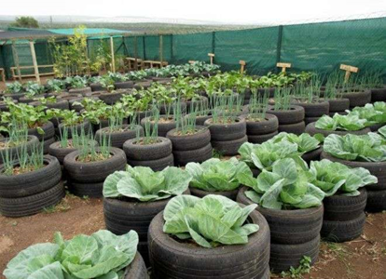
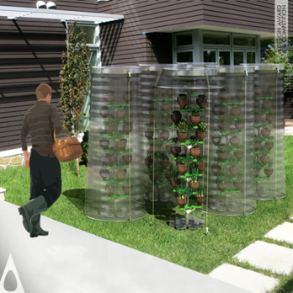
14.Африканские грядки в мешках
Выращивание овощей и зелени в мешках, или африканские грядки, появились в Уганде. Местные жители, нуждающиеся в пище, решили проблему с плохой землей, небольшим участком и плохими погодными условиями, посадив культурные растения в мешки. Для выращивания в мешке понадобится джутовый или полипропиленовый мешок. Чтобы жуки и паразиты не добрались до растения, мешки ставятся на возвышение из камня или дерева. Обязательно наличие подпорок, чтобы грядка не упала. На дно мешка, а также по центру до самого верха насыпают камни – дренаж. Для удобства загрузки камней можно использовать пластиковую бутылку, обрезанную с двух сторон или любой цилиндр без дна и верха. Устанавливается цилиндр на камни на дне мешка и засыпается камнями; вокруг засыпается земля до верха цилиндра, затем цилиндр вынимается и вновь ставится по центру. Процедура повторяется до тех пор, пока мешок не наполнится. Растения можно сажать как в мешок сверху, так и по бокам, в прорези. Полив осуществляется в дренаж из камней.
15 Являются ли старые шины в саду опасными для вашего здоровья при выращивании овощей? Это полностью зависит от того, кого вы спрашиваете.

Slide 11




Информацию подготовила :
Специалист по социальной работе Киричек В.М.
Участок №7
В работе были использованы материалы из:
1.Информационный портал
2.Информационный портал
3.Информационный портал
4.Информационный портал

